Slide 1


TECNOLÓGICO DE ESTUDIOS SUPERIORES DE JÍLOTEPEC
MATERIA: GRAFICACION
TEMA. FRACTALES
ALUMNOS:
JONATHAN BRANDON MARTÍNEZ MEDINA.
VALERIA MONROY MIANDA
DOCENTE:
ING. HORACIO ROSALES VELASCO.
GRUPO: 3061
JILOTEPEC, MÉXICO 23, JUNIO, 2021

Slide 2
fractales

Slide 3
¿Cómo surgen?
1975
Benoit Mandelbrot
Patrón de comportamiento
Descifra una estructura escondida que se repite a diversas escalas.

Slide 4

concepto
Es un objeto geométrico cuya estructura básica, fragmentada se repite a diferentes escalas
Deriva del latín fractus
Significa quebrado o fracturado
Son objetos cuya dimensión es fraccionaria

Slide 5

Tipos de fractales
Lineales
No lineales

Slide 6
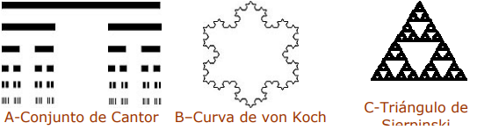
EJEMPLOS DE FRACTALES LINEALES

Slide 7
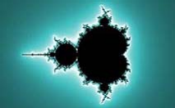
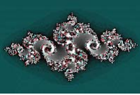
. Ejemplos de ellos son: el súper conocido por todos nosotros Conjunto de Mandelbrot o el Conjunto de Julia

Slide 8
Puede ser:
Órbitas caóticas
Dependen en cierta medida del azar, por lo cual son únicas e irrepetibles.
Plasmáticos
Solamente comparten una formulación sencilla y tienen comportamientos distintos

Slide 9
Características de un fractal
Autosimilitud
Un objeto es autosimilar o autosemejante si sus partes tienen la misma forma o estructura que el todo, aunque pueden presentarse a diferente escala y pueden estar ligeramente deformadas.

Slide 10
Los fractales pueden presentar tres tipos de autosimilitud:
Autosimilitud exacta
Cuasiautosimilitud
Autosimilitud estadística

Slide 11
Dimensión fractal y dimensión de Hausdorff-Besicovitch
  La dimensión fractal: Las fórmulas que la definen tienen que ver con el recuento de las bolas necesarias para recubrir el conjunto o con el de cajas de una cuadrícula que contienen parte del conjunto, cuando las dimensiones de unas y otras tienden a cero.
  La dimensión de Hausdorff-Besicovitch: Tiene una definición más compleja que la de dimensión fractal. Su definición no suele usarse para comparar conjuntos del mundo real.

Slide 12
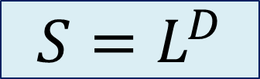
Expresión matemática
$$S=L^{D}$$
Donde:
S es la cantidad de segmentos o su longitud.
L es la escala de dimensión y
D es la dimensión, la cual debemos despejar

Slide 13
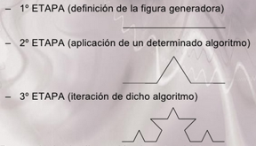
etapas

Slide 14
Relación con las matemáticas
Triangulo de Sierpinski
Triangulo de Pascal

Slide 15

Gracias por su atención
alguien@ejemplo.com

Slide 16
CONCLUSIONES:
El estudio de la geometría fractal es la corriente principal del desarrollo de las ciencias, particularmente en la matemática.
Las estrategias mas utilizadas con las funciones recursivas, dado que los fractales se consideran infinitos, ya que a medida que aumentamos la precisión del instrumento de medición observamos que el fractal aumenta en longitud o perímetro.
Gracias a los fractales nos damos cuenta que son importantes para nuestra vida diaria.

Slide 17
BIBLIOGRAFIAS
Falconer, K. Fractal geometry. Mathematical foundations and applications. Third edition. John Wiley & Sons, Ltd., Chichester, 2014.
Fatou, P. (1926), Sur l’itération des fonctions transcendantes entières. Acta Math 47 (4): 337-370.
Mandelbrot, B. (1982), The Fractal Geometry of Nature. W.H.Freeman & Co Ltd, New York.

